Slide 1

StarUML
Luciano Espina Melisa
Sandoval García César Ulises

Slide 2

¿Qué es StarUML?
Es un software de modelado basado en UML (Unified Modeling Language / Modelado de lenguaje unificado)
Es una herramienta de modelado de software que le ayudará a maximizar la productividad e incrementar la calidad de sus proyectos de software.

Slide 3

StarUML
Ventajas
Desventajas
Buena integración con IDEs.
Incluye localización en castellano.
Muy personalizable.
Soporta muchos más lenguajes de programación.
No permite su uso en proyectos comerciales e incluye marca de agua recordando este hecho.
Muestra muchas otras funcionalidades no disponibles como gancho para las versiones de pago.

Slide 4
Precios
Star UML V3 Personal | StarUML V3 Comercial | StarUML V3 Educacional | StarUML V3 Salón
$89 | $129 / U | $69 | $69 / U

Slide 5

Clientes

Slide 6
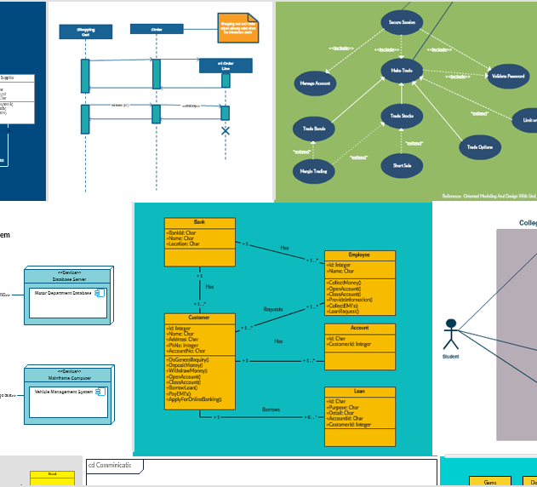
Diagramas UML
Diagramas de Caso de Uso
Diagramas de Clases
Diagramas de Secuencia
Diagramas de Colaboración
Diagramas de Estados
Diagramas de Despliegue

Slide 7





Slide 8
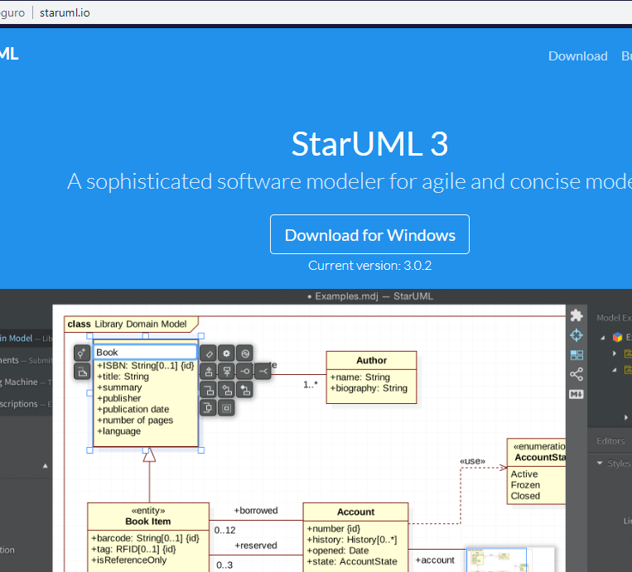
Ingresar a la página oficial
El sitio official es:
http://staruml.io/

Slide 9
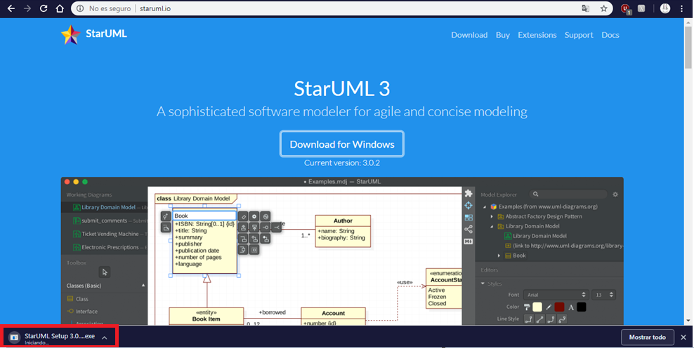
Empieza la descarga

Slide 10
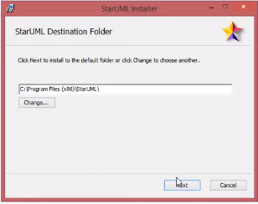
Ejecutar el archivo cuando se termine de ejecutar

Slide 11
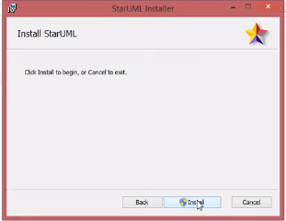
Una vez seleccionado el lugar donde estará guardado, click en “Install”

Slide 12
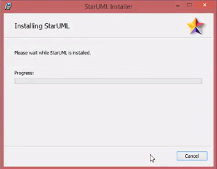
Se instalará inmediatamente

Slide 13
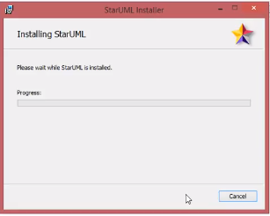
Esperar a que se instale…

Slide 14

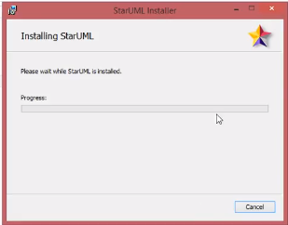
Seguir esperando…

Slide 15
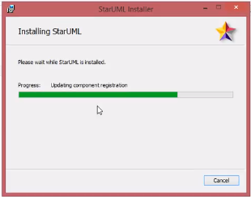
Se ve el progreso :D

Slide 16
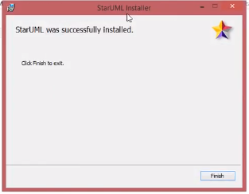
Ha sido instalado

Slide 17
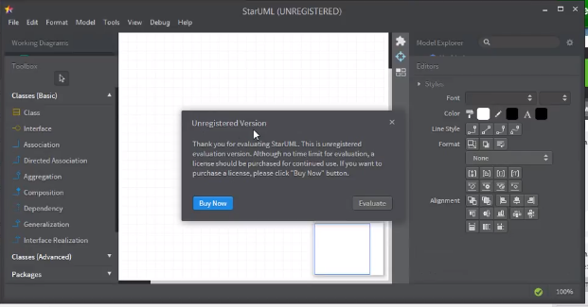
Se abre el programa

Slide 18
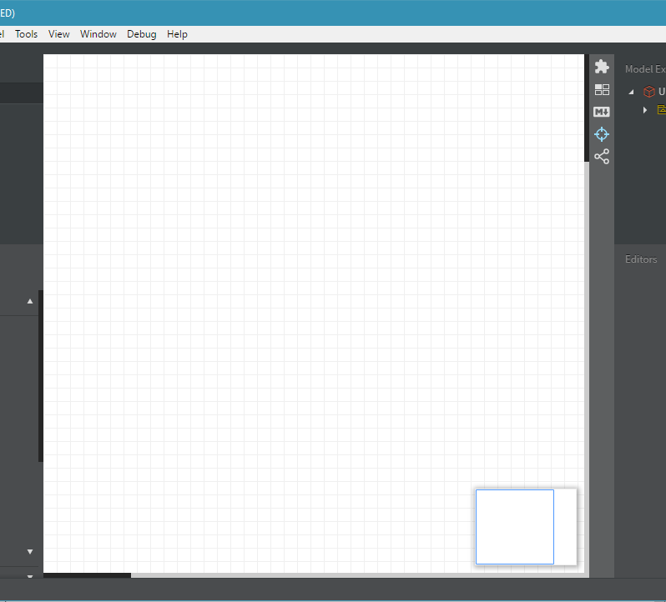
¡Ya se puede trabajar!
Para hacer un proyecto en StarUML es básicamente como cualquier otro programa

Slide 19
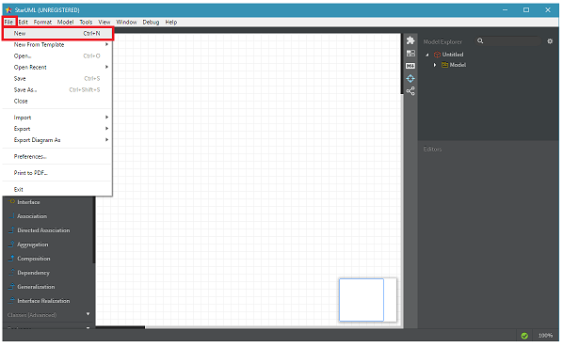

Slide 20
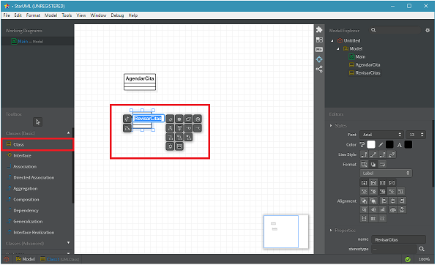

Slide 21
Bibliografía
http://www.softqanetwork.com/staruml-herramienta-gratuita-de-uml
http://todoanalisis.blogspot.com/2013/12/diagramas-uml_4.html

